Slide 1
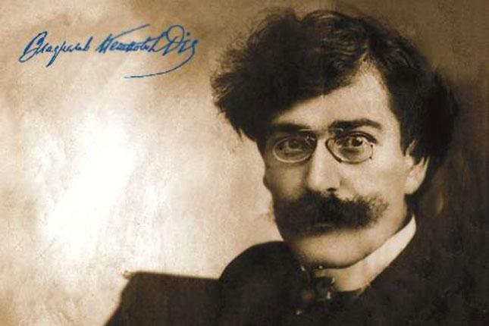
Међу својима
Fotografija Ova fotografija autora Nepoznat autor licencirana je u okviru CC BY-ND.
Владислав Петковић Дис (1880–1917) – песник српске модерне. Учесник је Првог светског рата и са српском војском прелази Албанију, стиже до Крфа, а потом прелази у Француску. У Француској сазнаје вест да му породица живи веома тешко у Србији и одлучује се да преко Крфа дође до Србије. На пловидби од Француске ка Крфу, брод на којем је био погодила је немачка подморница торпедом и Дис се са свим осталим путницима утопио у Јонском мору.
Елегија

Slide 2
Песници модерне
Већ смо изучавали неке песнике који су обележили прву половину 20. столећа. Њих убрајамо у песнике књижевноуметничке формације коју називамо МОДЕРНА. Читали смо стихове следећих аутора:
Алексе Шантића „О класје моје”, „Моја отаџбина”
Јована Дучића „Село”, „Подне”
Милутин Бојић „Плава гробница”
Милан Ракић „Симонида”
Сима Пандуровић „Бисерне очи”

Slide 3
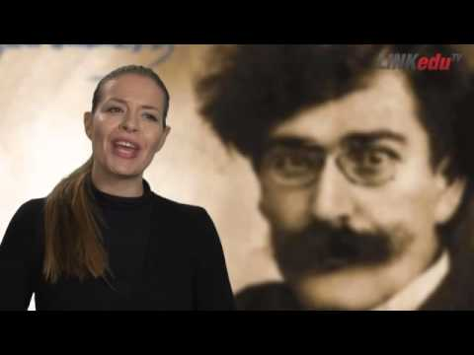
Послушајте песму
Ово је линк који те води до Јутјуба. Послушајте са каквим наахнућем моја колегиница казује Дисове стихове.

Slide 4
ЗАДАЦИ:
Размисли и одговори на следећа питања:
Сада у Читанци пронађи стихове Владислава Петковића Диса „Међу својима”.
Шта је подстакло Владислава Петковића Диса да напише песму „Међу својима”?
Каква осећања према жени, деци и родном крају подстичу околности у којима се песнички субјект нашао?
Представи како се у песми појављује лик вољене жене. На који начин је песник именује?
Прочитај пажљиво уводну строфу у песми. Протумачи значење речи из првог стиха: „У мом срцу поноћ”. На шта те све реч поноћ асоцира?
Опиши како лирски субјект замишља Србију. На шта га она прво асоцира?
Напиши наслов у свесци и не заборави име аутора.
Забележи књижевни род.
Забележи књижвену врсту.
Забележи тему песме.
Забележи одговоре на даља питања.

Slide 5
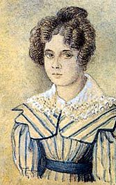
Наставимо са одговорима...
Читај поново песму „Међу својима”. Прати преко којих се мотива износе осећања оних који се воле. Обрати пажњу на вишезначност мотива: ОЧИ, ЗВЕЗДА, НЕБО, ДАН, ЗЕМЉА, ТИШИНА, ПОНОЋ...
Објасни на кога мисли лирски субјект када каже: „Моја лепа звезда, мајка и робиња”.
Протумачи пренесено значење речи: „мој пределе млади”, „моја лепа звезда”, „моја дивна зора”, „два наша цвета из четири рата”, „у мом срцу поноћ”. О којој стилској фигури је реч?
Коју улогу има употребљено стилско средство у песми? Шта се постиже употребом стилских фигура у књижевноуметничком делу?
Fotografija Ova fotografija autora Nepoznat autor licencirana je u okviru CC BY-SA.

Slide 6
Додајмо нешто и о форми песме...
Колико песничких слика или строфа има ова песма?
Колико стихова је у строфи и како такву строфу називамо?
Коју врсту риме опажаш у песми?
Какав је стих? Колико слогова у њему запажаш?

Slide 7
интервју
Пронађите у Граматици на страни 224 наслов „Интервју”. Верујем да већ доста тога знате о интервјуу. Ипак, прочитајте како бисте усвојили нека нова знања и утврдили постојећа.
Ако сте завршили са читањем, напишите:
Интервју са Владиславом Петковићем Дисом
Састави листу питања која би му поставио/-ла и претпостави његове одговоре.
Уколико ти се не допада идеја да замишљаш особу коју интервјуишеш, онда ти предлажем да интервјуишеш неког од наставника. Састави питања и пошаљи му их како би ти одговорио. Додај његове одговоре свом задатаку и пошаљи ми интервју!
СРЕЋАН РАД! 😊

Slide 8
У Гугл-учионици
Ученицима је дата презентација урађена у онлајн софтверу prezi.com коју можете погледати овде. У презентацији је коришћен линк са Јутјуба у власништву ЛинкЕдуТВ.
Циљ часа био је да се ученици упознају са животом и радом Владислава Петковића Диса уз тежњу да ученике упутим да схвате уметничке поступке и улогу стилских фигура, препознају мотиве, песничке слике, композицију песме. На тај начин желела сам да прецизним истраживачким задацима оспособљавам своје ученике да разумеју и самостално тумаче књижевно дело, те подстакнем ученике да самостално читају, доживљавају и тумаче поезију.
Истовремено побуђујем љубав према лирској ауторској поезији и утичем на формирање позитивних духовних и моралних вредности, неговање породичних вредности и стварање читалачких навика.
Ученици на овај начин развијају и способност за критички приступ књижевном делу.
Посебан задатак уз ову наставну јединицу чини повезивање језичке културе са књижевним стваралаштвом упућивањем ученика да након критичког осврта на песму сачине и интервју са самим аутором. Овим задатком подстичем примену наученог са часа обраде наставне јединице „Интервју” и увежбавање културе писања овог новинарског жанра.

Slide 9
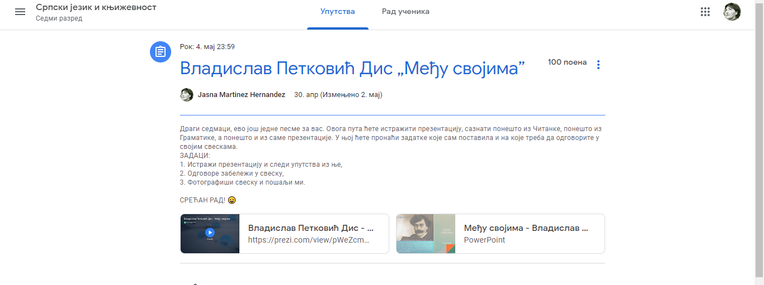
Гугл- учионица
Наше место за учење, рад, преписку, разговор, договоре, дружење...

